Slide 1

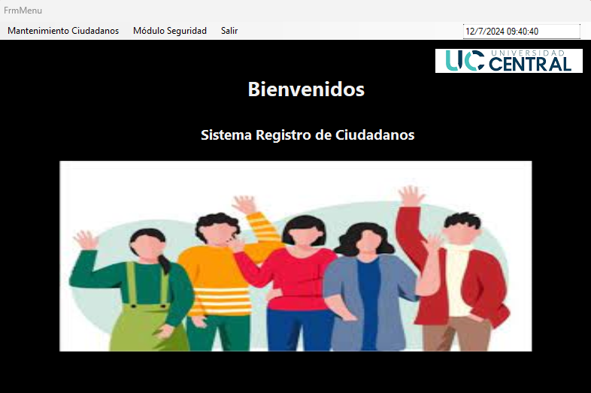
Curso: II-46 Programación III
Profesor:
Ing. Jose Grey Redondo Ramirez
Presentado por:
Carlos Muñoz Chavarría
Jorge González Rivera
Ricardo Ramirez Luna
Proyecto: Página Web Sistema de Registro de Ciudadanos

Slide 2

Introducción
En la era digital, la gestión y almacenamiento eficiente de datos personales son esenciales para las organizaciones gubernamentales y administrativas. La necesidad de registrar, consultar, modificar y eliminar información de manera rápida y segura es fundamental para garantizar un servicio eficaz y preciso a los ciudadanos. La captura de datos personales, especialmente en países con una gran cantidad de residentes, requiere herramientas robustas que permitan la manipulación y protección de la información sensible de los ciudadanos.

Slide 3
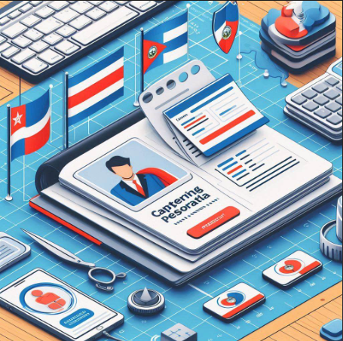
Descripción
El programa presentado es una aplicación de captura y gestión de datos personales de ciudadanos que residen en Costa Rica, desarrollada en Visual Basic. La aplicación está diseñada para permitir a los usuarios ingresar, consultar, modificar y eliminar información personal de manera eficiente y segura.

Slide 4
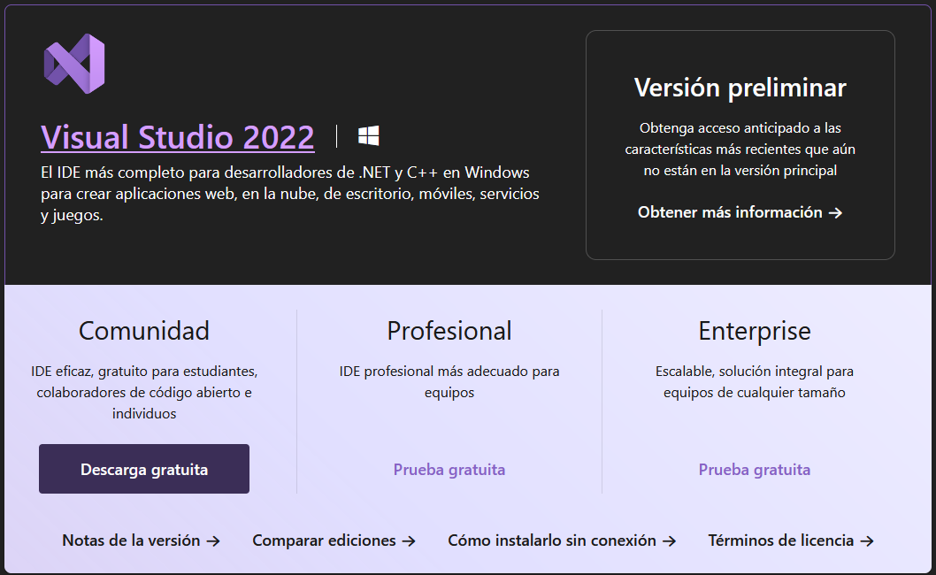
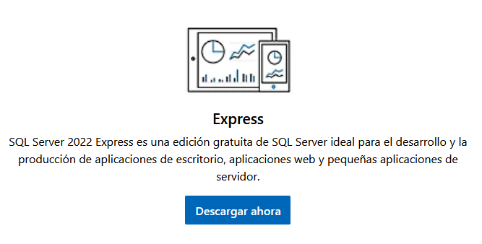

Tecnologías
Visual Studio 2022 Community,
SQL Express 2022
Visual Basic

Slide 5
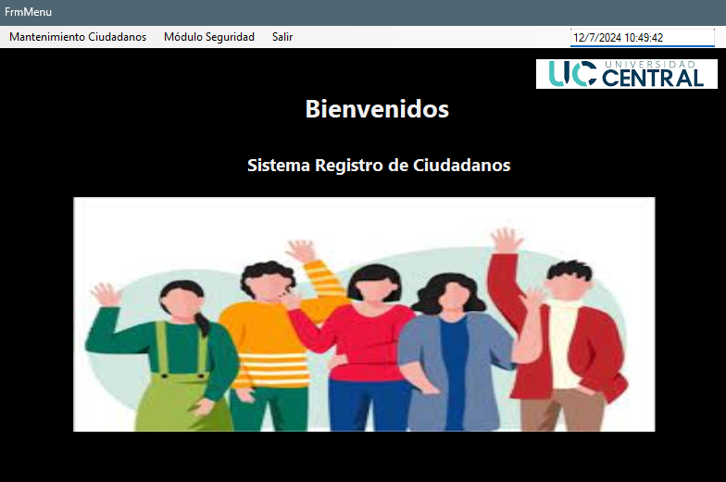
Funcionalidad
Título de la Aplicación:
La parte superior de la ventana contiene el título "Captura de datos personales de ciudadanos que Residen en Costa Rica", que indica el propósito principal de la aplicación.
Datos Personales de los Ciudadanos:
Tipo de Identificación: Un cuadro desplegable donde se puede seleccionar el tipo de identificación del ciudadano.
Identificación: Un campo de texto para ingresar el número de identificación del ciudadano.
Correo Electrónico: Un campo de texto para ingresar la dirección de correo electrónico del ciudadano.
Nombre: Un campo de texto para ingresar el primer nombre del ciudadano.
Primer Apellido: Un campo de texto para ingresar el primer apellido del ciudadano.
Segundo Apellido: Un campo de texto para ingresar el segundo apellido del ciudadano.

Slide 6
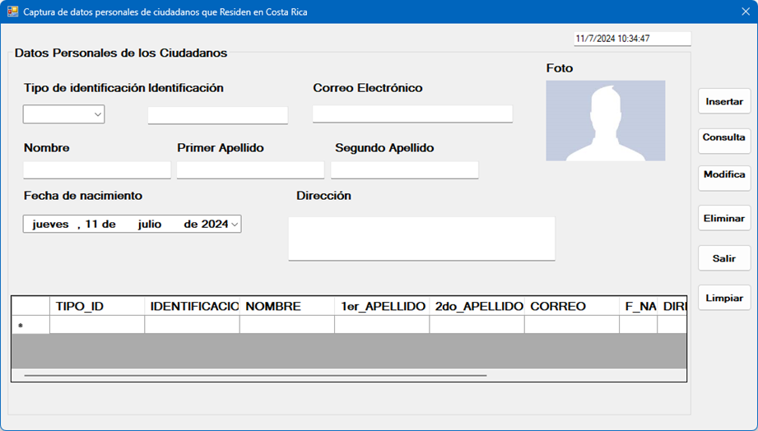
Funcionalidad
Acciones:
Insertar: Un botón para insertar los datos ingresados en la base de datos.
Consulta: Un botón para consultar los datos almacenados.
Modifica: Un botón para modificar los datos existentes.
Eliminar: Un botón para eliminar los datos del ciudadano seleccionado.
Salir: Un botón para cerrar la aplicación o la ventana actual.
Limpiar: Un botón para limpiar todos los campos del formulario y restablecer la interfaz.

Slide 7
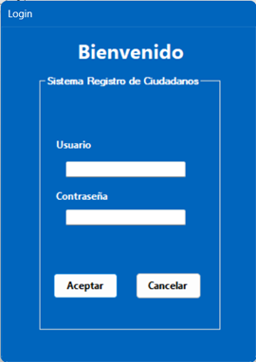
Funcionalidad
Pantalla Login
El proceso de autenticación incluye:
Ingreso de Credenciales: Los usuarios deben proporcionar su nombre de usuario y contraseña.
Verificación de Credenciales: Al presionar el botón "Aceptar", el sistema verifica las credenciales ingresadas contra las almacenadas en la base de datos.
Acceso o Rechazo: Si las credenciales son correctas, el usuario es autorizado y puede acceder a la aplicación. Si no, se le notificará del error y se le pedirá que intente nuevamente.
Esta pantalla es crucial para mantener la seguridad y privacidad de los datos personales de los ciudadanos registrados en el sistema.

Slide 8
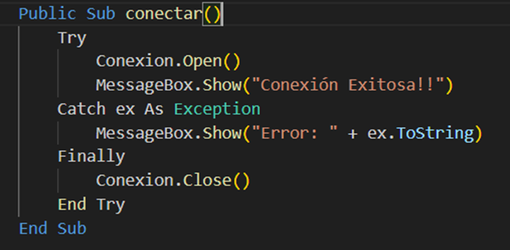
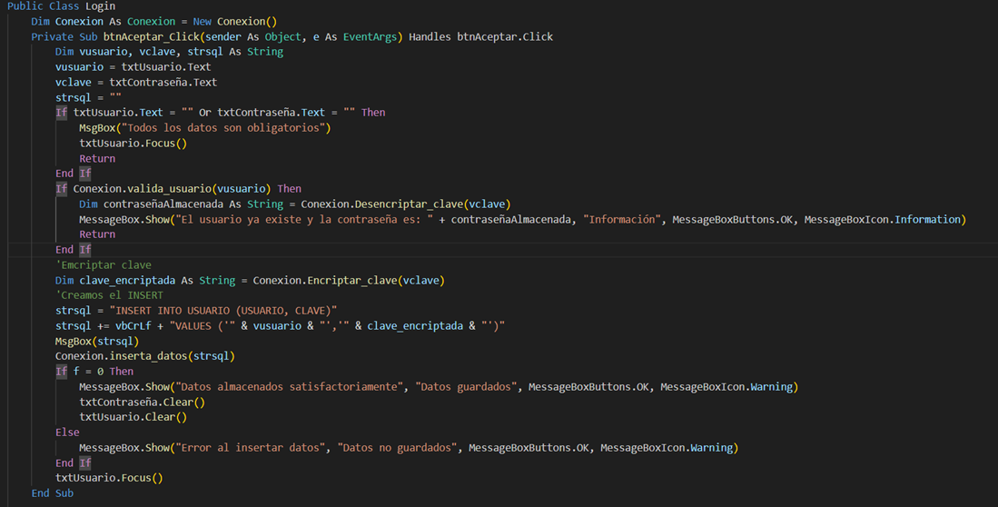
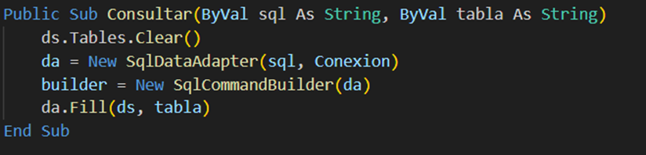
Funcionalidad
Código Conectar
Código Login
Código Consulta

Slide 9
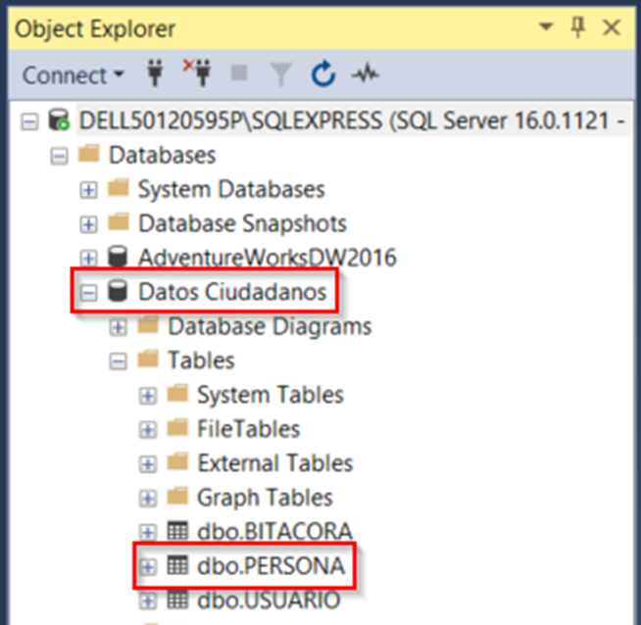
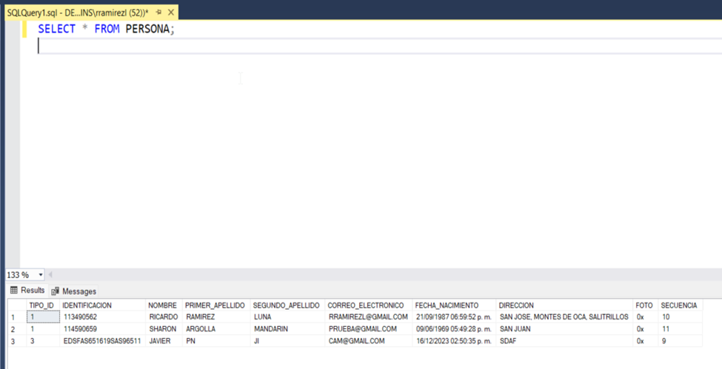
Funcionalidad
Base Datos : Datos Ciudadanos
SQL 2022, Express

Slide 10



Documentación:
Manual Técnico
Archivo Readme
Manual Usuario

Slide 11

Ricardo
Carlos
Jorge

